Slide 1
Condições de trabalho na indústria têxtil
Baseado no documentário “The true cost”

Slide 2
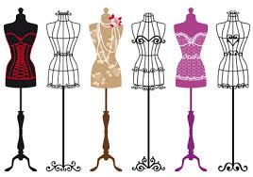
O Documentário
Produzido por Michael Ross e dirigido por Andrew Morgan. Lançado em 2015.
Documentário sobre a história das nossas roupas. Quem as faz, os impactos da indústria no ambiente e na sociedade.
Filmado por todo o mundo, mostrando as pessoas e os lugares por trás de nossas roupas.

Slide 3
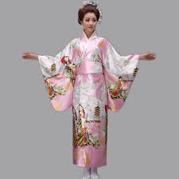
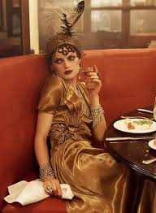
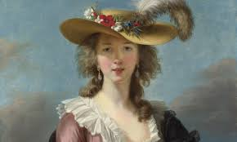
Roupas na história
Conseguimos nos expressar e expressar nossa personalidade através das roupas.
Função social e cultural, além do conforto.

Slide 4
Mudança na produção
Até os anos 60, 95% das roupas americanas eram feitas na América. Desfiles normais de estação.
Hoje em dia: apenas 3% das roupas que usamos são feitas na América. O restante, terceirizadas pelo mundo em países em desenvolvimento, com baixos salários.
Muitas (bem mais que 4) estações ao ano. Objetivo comercial.
Preço caiu sem diminuir o custo de produção = condições de trabalho mais precárias, salario precário.
Fast Fashion?

Slide 5
Mudança na produção
Até os anos 60, 95% das roupas americanas eram feitas aqui. Desfiles normais de estação.
Hoje em dia: apenas 3% das roupas que usamos são feitas na américa. O restante, terceirizadas pelo mundo em países em desenvolvimento. Muitas estações ao ano. Objetivo comercial.
Preço caiu sem diminuir o custo de produção = condições de trabalho mais precárias, salario precário.
Fast Fashion? Mais estações, mais produtos, mais descarte, produtos mais baratos, para quem possam ser comprados e descartados sem muito arrependimento.

Slide 6
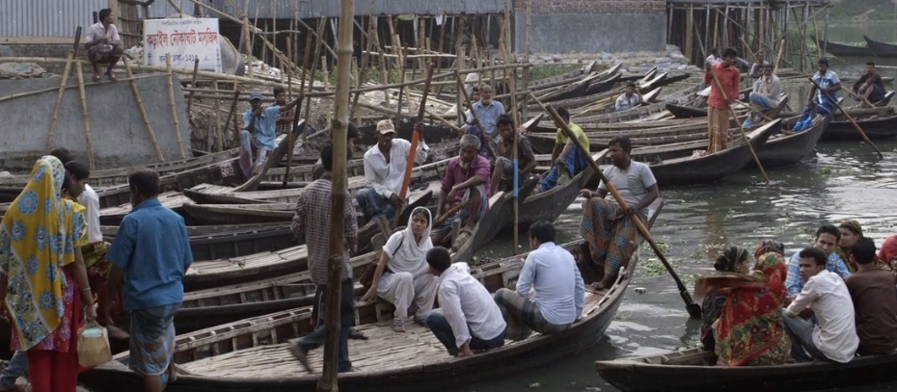
Mudança na produção
Quem controla o preço do trabalho é o topo da cadeia.
Se as pessoas se recusarem a trabalhar pelo preço ofertado, haverá outras pessoas aceitando, pois a pobreza é muito alta. Ou o preço é diminuído, ou o mercado é perdido. Camisas são vendidas por 5 ou 4 dólares para as grandes empresas.
Dhaka, Bangladesh

Slide 7
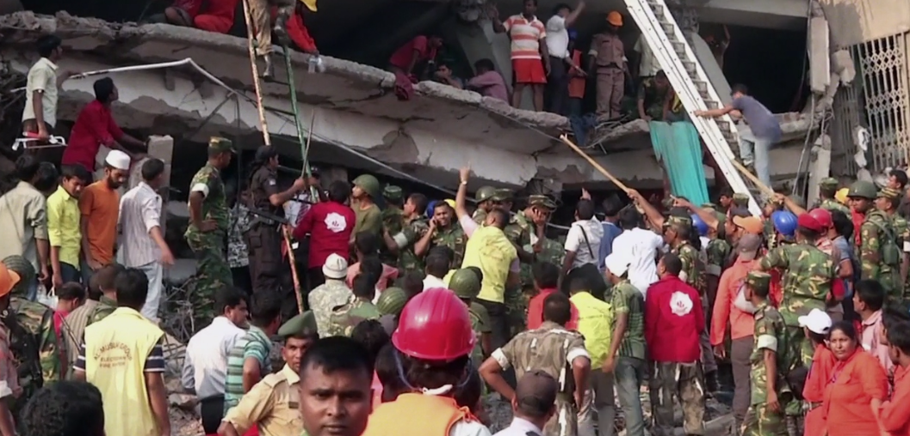
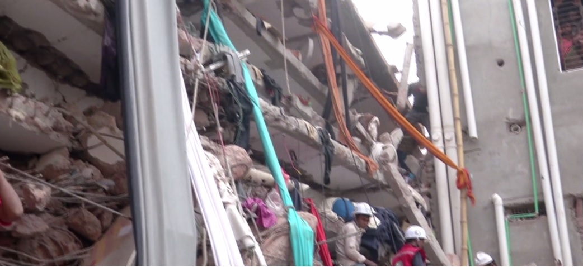
Acidente perto de Daca
Mais de 1000 mortes: maior desastre da história da indústria têxtil.
Donos da fábrica ignoraram ordem de evacuação.
Funcionários já haviam alertado sobre rachaduras no prédio.
Ganham 2 dólares por dia.

Slide 8
Dados numéricos
40 milhões de trabalhadores na indústria têxtil no mundo.
4 milhões Vivem em Bangladesh.
1 em cada 6 pessoas trabalha de maneira vinculada a esse setor, direta ou indiretamente.
Anualmente movimentam 3 trilhões de dólares.
Segunda indústria mais poluente do mundo, perdendo apenas para a indústria petrolífera.

Slide 9
Shima Akhter – Trabalhadora da indústria têxil em Bangladesh
Se mudou com 12 anos para Bangladesh a fim de trabalhar na indústria;
Salário inicial de 10 dólares/mês
Só vê a filha às vezes, pois trabalha muito, não tem com quem deixar e a fábrica tem compostos tóxicos.
Formou um sindicato. Ao levar aos gerentes reclamações, sofreu agressões físicas.

Slide 10
Larhea Pepper – produtora de algodão orgânico no texas
Recebeu fazenda de herança, desde sempre produção orgânica.
Se preocupa com a saúde da terra, das pessoas, discordando da aplicação excessiva de agroquímicos
Marido faleceu de câncer, como muitas pessoas que moram nessa região, pelo contato com agrotóxicos no ar.

Slide 11
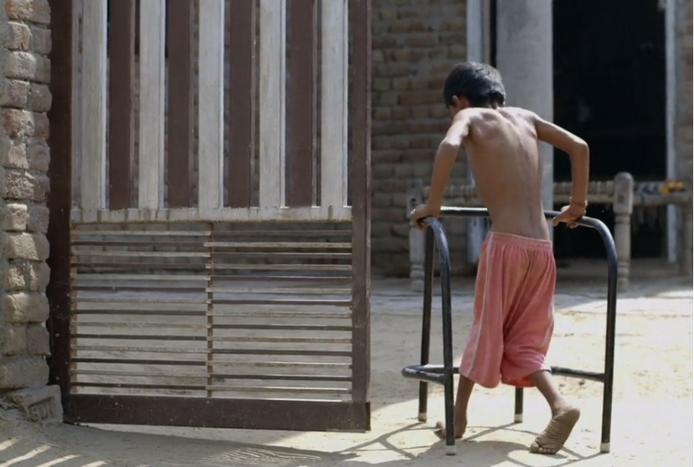
Caso da Índia- Povoados perto de plantações de algodão
Inúmeras deficiências como retardos mentais, deformações e problemas na gestação estão ocorrendo pelo uso desmedido e irresponsável de agrotóxicos na cultura do algodão.
Suicídio de fazendeiros que não conseguem pagar os gastos de sua plantação na compra de sementes e pesticidas (250 000 casos nos últimos 16 anos)

Slide 12
Sobre Valorização material
Quanto mais uma sociedade valoriza os bens materiais, o dinheiro, o “status” que algo pode trazer, quanto mais se importa com sua aparência, menos feliz, mais ansiosa e mais deprimida essa sociedade é, o que é a ideia oposta passada pela publicidade.
Baumann

Slide 13
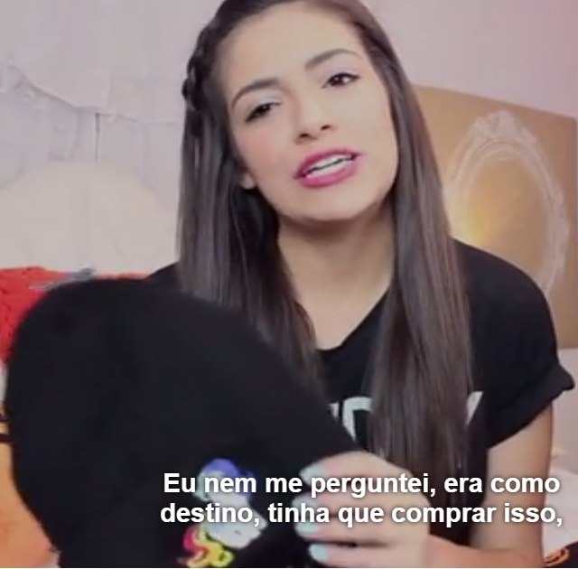

Slide 14
Caso Kanpur
Despejo de químicos e metais pesados usados no tratamento de couro em efluentes locais, caindo na água potável

Slide 15
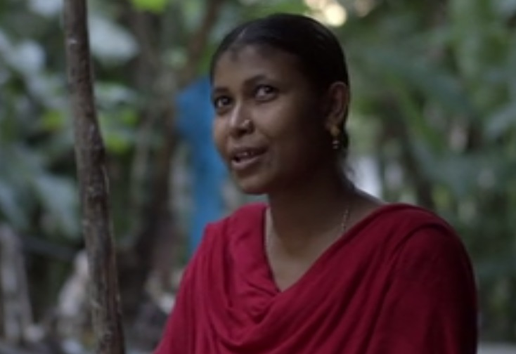
“Trabalhamos o dia inteiro para produzir as roupas para as pessoas usarem. As pessoas não fazem ideia de como é difícil fazermos essas roupas, elas só compram e usam. Eu acho que essas roupas são produzidas com nosso sangue, vários trabalhadores têxteis morrem em acidentes diferentes, como no desabamento do Rana Plaza. Muitos trabalhadores morreram lá e isso é muito doloroso pra gente. Eu não quero que as pessoas usem algo que foi produzido com nosso sangue, eu quero melhores condições de trabalho. Não quero outro dono [da empresa] como o do Rana Plaza, pra forçarem os trabalhadores a correrem riscos trabalhando em tais condições. Para que não morram mais trabalhadores, para que mais mães não percam seus filhos assim. Quero que os donos sejam mais conscientes, e cuidem de nós.”

